Slide 1
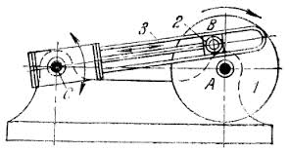
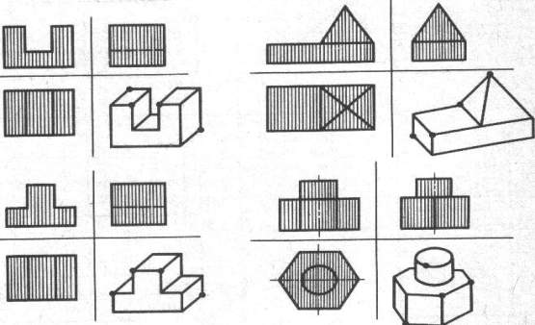
Узагальнення знань Цікаві тести з креслення

Slide 2
І. Якими двома олівцями за їх твердістю ви б скористалися для виконаня креслення?

Slide 3
ІІ. Як користуватися циркулем: як показано на рисунку зліва чи як зправа?

Slide 4
ІІІ. Які предмети зображено на рисунку?

Slide 5
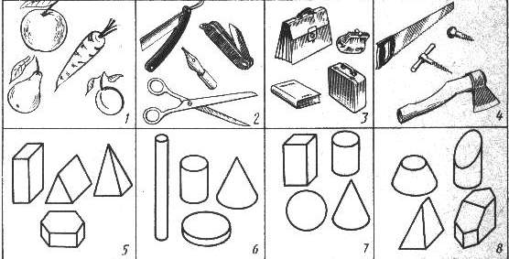
ІV. Знайдіть на кожному рисунку четвертий зайвий предмет

Slide 6
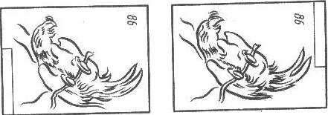
V. Креслення, як відомо, читають від його основного напису. Оцінити по заслузі це просте, але мудре правило дозволить жартівливий приклад на малюнку. Що зображено на малюнку зліва, з права і яка цифра проставлена там?

Slide 7
VІ. На столі лежать кулька, олівець, бублик. Яку фігуру представляє собою безліч точок торкання для цих предметів?

Slide 8
VІІ. Розгортка якого геометричного тіла зображена на малюнку?

Slide 9
VІІІ. На малюнку ви бачите три дитячих кубика. Всі вони повернуті до нас одним і тим же малюнком – метеликом. Скажіть, які картинки ми побачимо на кожному із кубиків, поглянувши на них зверху. Розгортка кубика намальована нижче.

Slide 10
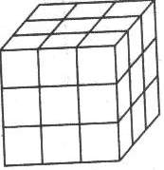
ІХ. Куб, пофарбували з усіх боків, розрізали на маленькі кубики, як показано на малюнку. Скільки отримаємо кубиків зовсім не пофарбованих?

Slide 11
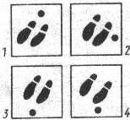
Х. В хлопчика в руці було чотири монети. Він випустив їх по черзі на пісок при різному положенні руки. Розташування ніг хлопчика і монет на піску показано на малюнку. Скажіть, при якому положенні руки була випущена кожна монета.

